Slide 1
Toán
Trang 51

Slide 2
Toán

Slide 3
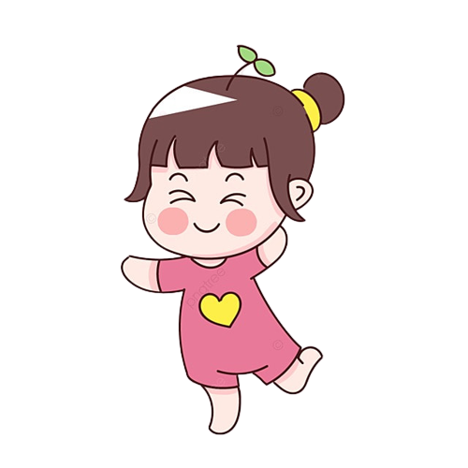
Mai gấp được 8 cái thuyền, Nam gấp được ít hơn Mai 2 cái. Hỏi Nam gấp được mấy cái thuyền?
Tóm tắt:
Mai:
8 cái thuyền
Nam gấp ít hơn Mai:
2 cái thuyền
Nam:
... cái thuyền?

Slide 4
Bài giải:
Nam gấp được số cái thuyền là:
8 – 2 = 6 (cái thuyền)
Đáp số: 6 cái thuyền

Slide 5
Toán

Slide 6
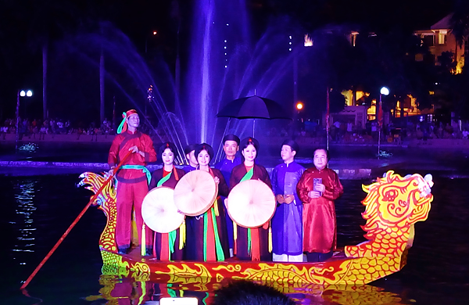
Trong hội thi hát quan họ, thôn Thượng tham gia 9 tiết mục, thôn Hạ tham gia ít hơn thôn Thượng 3 tiết mục. Hỏi thôn Hạ tham gia bao nhiêu tiết mục?
Tóm tắt:
Thôn Thượng:
9 tiết mục
Thôn Hạ ít hơn thôn Thượng:
3 tiết mục
Thôn Hạ:
... tiết mục?

Slide 7
Trong hội thi hát quan họ, thôn Thượng tham gia 9 tiết mục, thôn Hạ tham gia ít hơn thôn Thượng 3 tiết mục. Hỏi thôn Hạ tham gia bao nhiêu tiết mục?
Bài giải:
Số tiết mục thôn Hạ tham gia là?
9 – 3 = 6 (tiết mục)
Đáp số: 6 tiết mục

Slide 9
Bài 1: Giải bài toán theo tóm tắt sau:
Tóm tắt:
Tàu thứ nhất:
20 thùng hàng
Tàu thứ hai nhiều hơn tàu thứ nhất:
8 thùng hàng
Tàu thứ hai:
... thùng hàng?

Slide 10
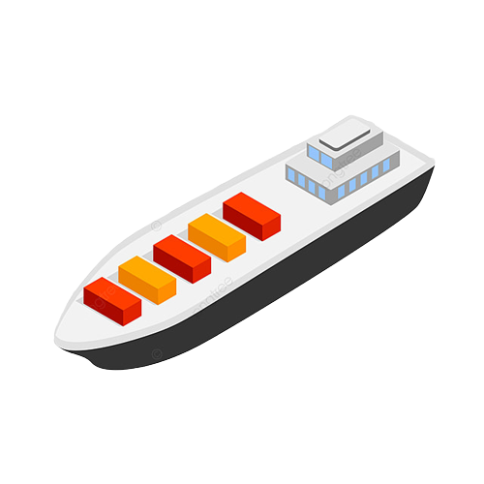
Bài 1: Giải bài toán theo tóm tắt sau:
Bài giải:
Tàu thứ hai chở được số thùng hàng là:
20 + 8 = 28 (thùng hàng)
Đáp số: 28 thùng hàng

Slide 11
Bài 2: Trong ngày hội cồng chiêng, đội Một có 11 người tham gia, đội Hai có số người tham gia ít hơn đội Một là 4 người. Hỏi đội Hai có bao nhiêu người tham gia ngày hội?
Tóm tắt:
Đội Một:
11 người
Đội Hai ít hơn đội Một:
4 người
Đội Hai:
... người?

Slide 12
Bài 2: Trong ngày hội cồng chiêng, đội Một có 11 người tham gia, đội Hai có số người tham gia ít hơn đội Một là 4 người. Hỏi đội Hai có bao nhiêu người tham gia ngày hội?
Bài giải
Đội Hai có số người tham gia ngày hội là:
11 - 4 = 7 (người)
Đáp số: 7 người

Slide 14
Bài học hôm nay củng cố cho các em kiến thức gì?
Cách giải một bài toán về ít hơn một số đơn vị

Slide 17
MĂNG NON – TÀI LIỆU TIỂU HỌC
Mời truy cập: MĂNG NON- TÀI LIỆU TIỂU HỌC | Facebook
ZALO : 0382348780 - 0984848929

